Slide 1

ThinkSNS插件生成器
使用及相关
上海顶想技术有限公司
杨维杰 2012-05-07

Slide 2

视频内容
1.ThinkSNS插件介绍
2.《插件生成器》功能介绍
3.《插件生成器》使用演示
4.注意事项

Slide 3
ThinkSNS插件介绍
官方：
插件是在不修改任何应用-核心代码的情况下扩展某些功能。具备可启动可关闭特性。TS 的插件机制是基于 Hook 的，所以每个插件实现的 hook 必然会在制定位置执行一次。多个插件同时实现同一个钩子时也会有顺序执行。可以将插件想象成一个在核心制定位置中让二次开发工作独立开发的小片段。在这个片段里，所有的掌控都是在开发员手上

Slide 4
个人理解：
插件就是二次开发的一个合理入口，并且插件的功能适合于小型的逻辑业务场景，不应该太复杂。最好不要涉及数据库。如果涉及多张表的，那些就应该归为应用了。举个列子，ThinkSNS的群组只能是应用，但是针对于微博的比如说长微博，就可以是插件。插件的开启、关闭不能也不应该影响原有的功能。
对于开发人员，插件就是一个按照一定规范写的php类文件用以实现程序员想要的业务逻辑的万能膏，系统运行时自动加载此类。

Slide 5
插件生成器的功能
本插件诞生的背景：
去年有人在我们THINKPHP群里说今年有TS的开发大赛，有没有人愿意和他一起参加。我本着锻炼为主，参赛为辅的心态联系了他，当时同意了，后来由于没有及时沟通不了了之了。
而前不久时间到了。但是，本人有个习惯，决定的事不会反悔的，说参加就必须参加。于是便想想做个什么东西好呢？本来是想拿自己写的THINKPHP自定义工具条改改，充数的。但是看了开发手册和源码后，奈何ts的tp版本陈旧：2.0，且改动比较大，，布局也不一样。实现起来比较困难。于是就放弃了这个念头。思来想去，做应用，不知道做什么好，且没啥需求；做模板，这东西无非就是到人家网上扣css，咱也不是设计的料，只好搞插件了。但是这插件，看了半天手册，也没太明白。只是看懂了插件的结构。心想，这丫的对于新手太难了，而且pdf手册里讲的太笼统。有的只说了一半，比如钩子，没说ts里有哪些钩子。我不如做一个插件代码模板的生成器，自动生成这个插件文件，尽量减少大家的工作，减少错误。就在开赛前2天，开始动手，完成了本插件的1.0版。

Slide 6
插件生成器的功能
本插件的功能：
插件生成：插件基本信息、插件的方法及钩子的添加
系统内建方法的实现
相关文档的在线显示
编辑插件
删除插件

Slide 7
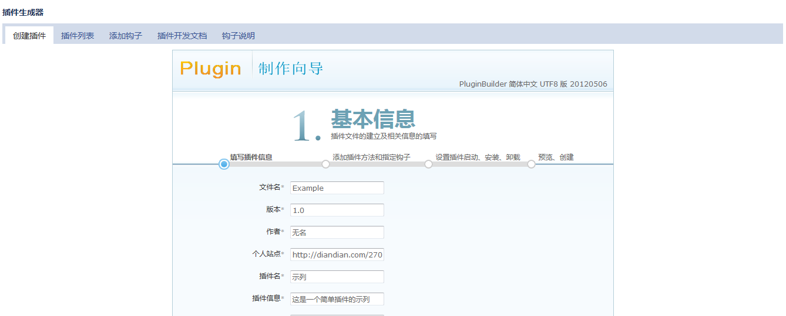
插件生成器的功能
本插件的界面

Slide 8
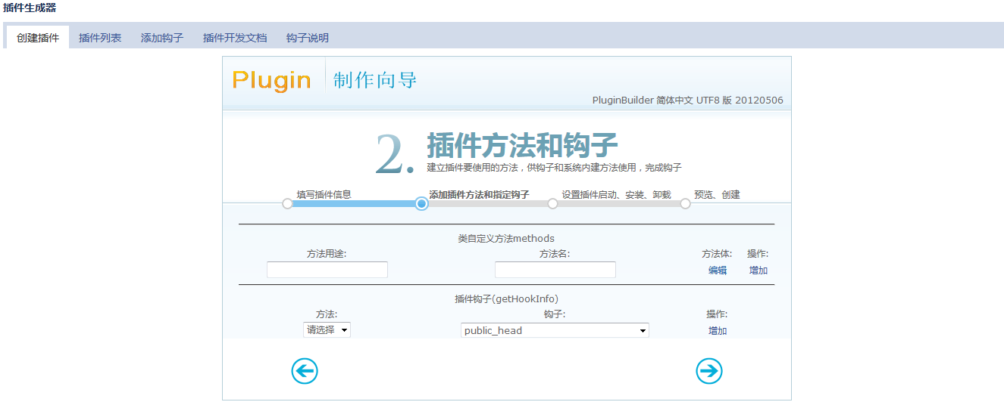
创建第二步

Slide 9
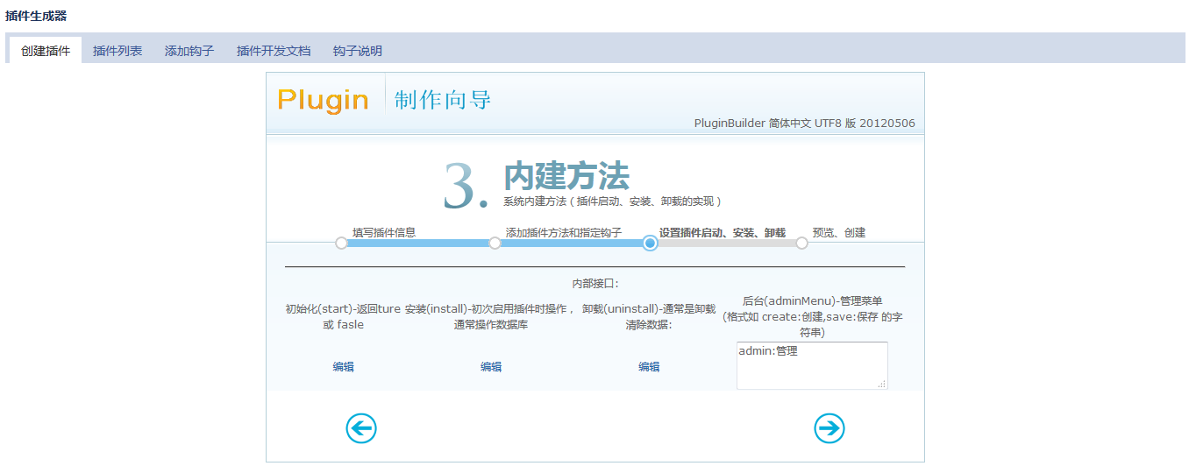
创建第三步

Slide 10
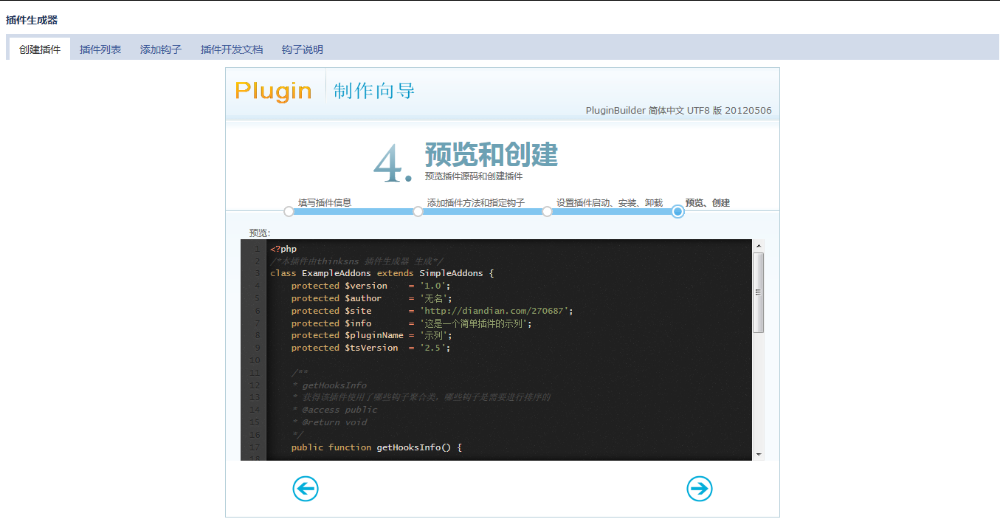
创建第四步

Slide 11
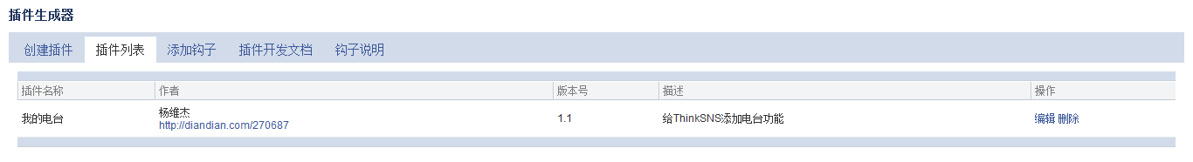
插件列表

Slide 12
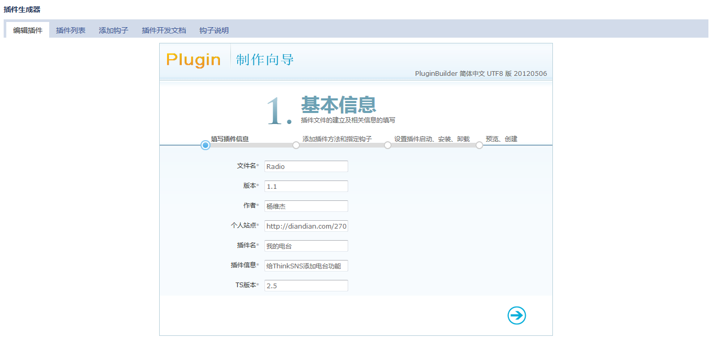
编辑第一步后与创建其他几部一样了

Slide 13
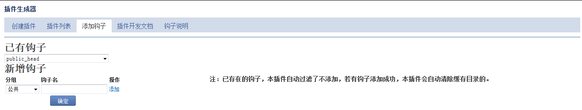
添加钩子

Slide 14
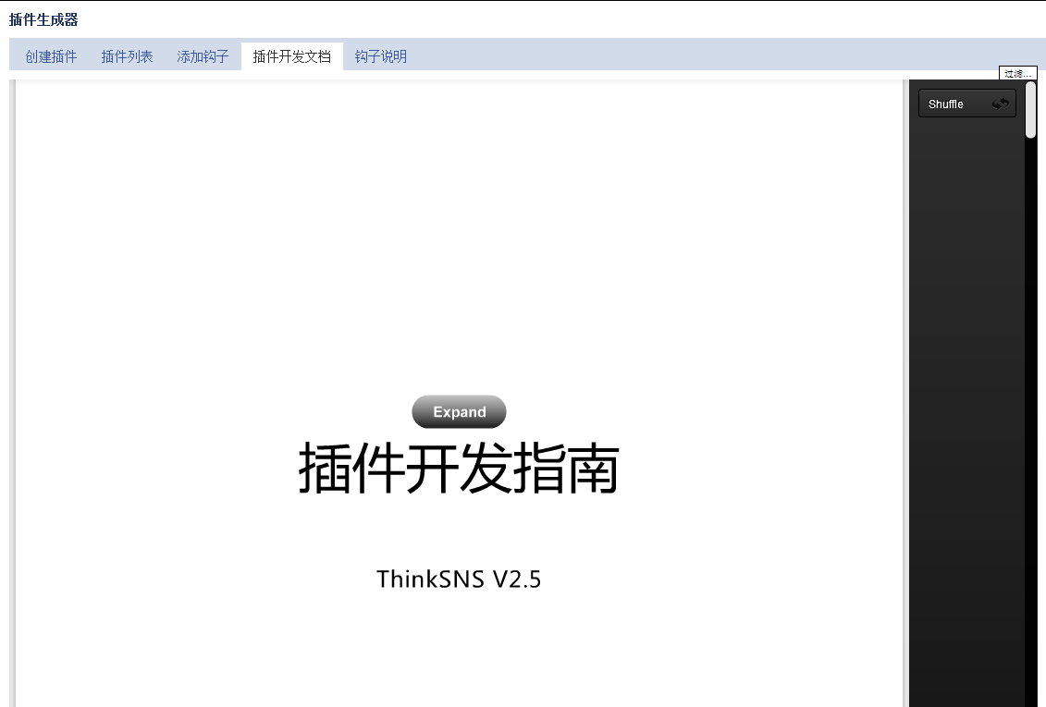
插件开发文档

Slide 15
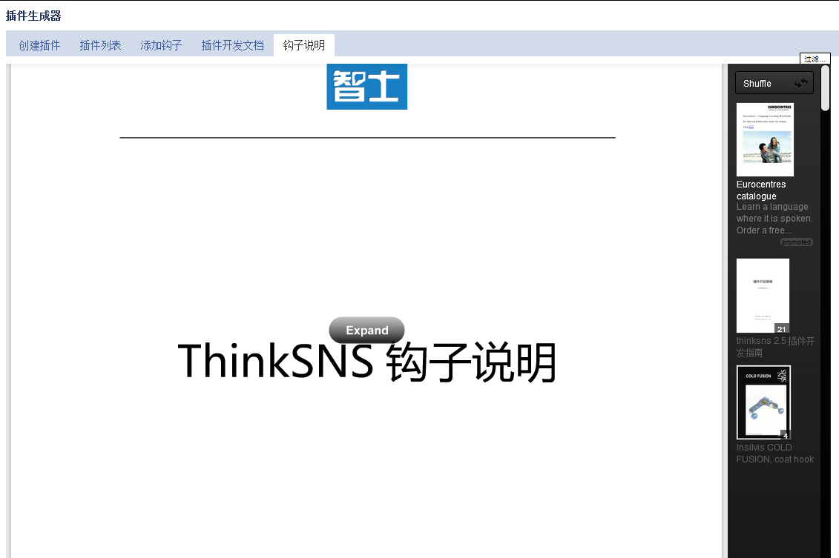
钩子说明

Slide 16
《插件生成器》使用演示
1.界面的演示（前面截图）
2.具体使用的演示，制作《我的电台》插件流程

Slide 17
制作《我的电台》插件流程
1.原版分析（4个页面、10个方法）
2.进行制作
3.实际的效果

Slide 18
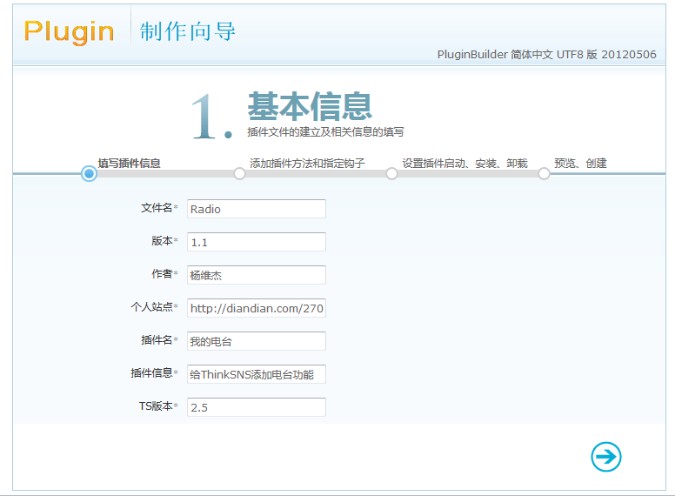
2 进行制作

Slide 19
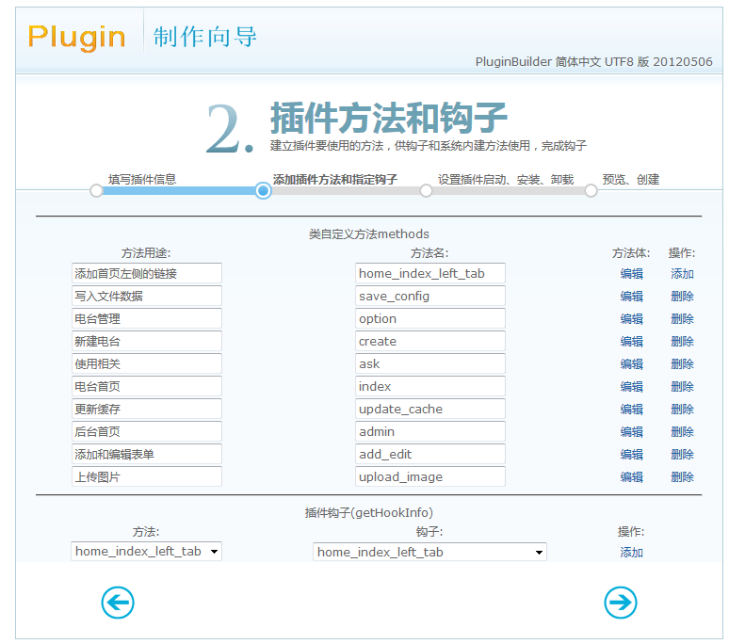

Slide 20
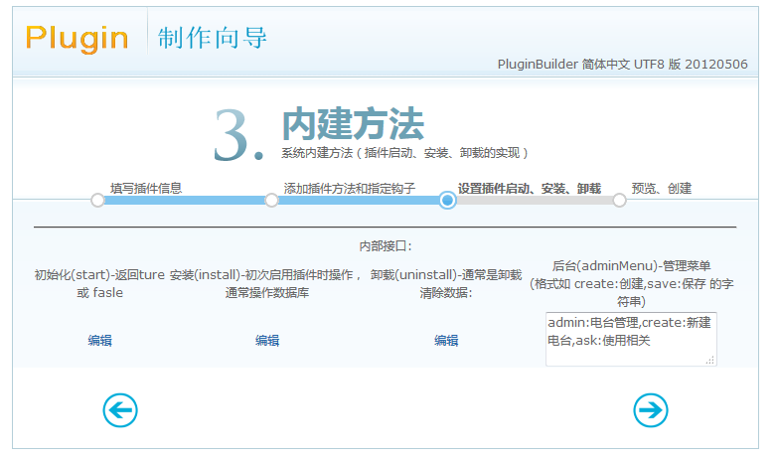

Slide 21
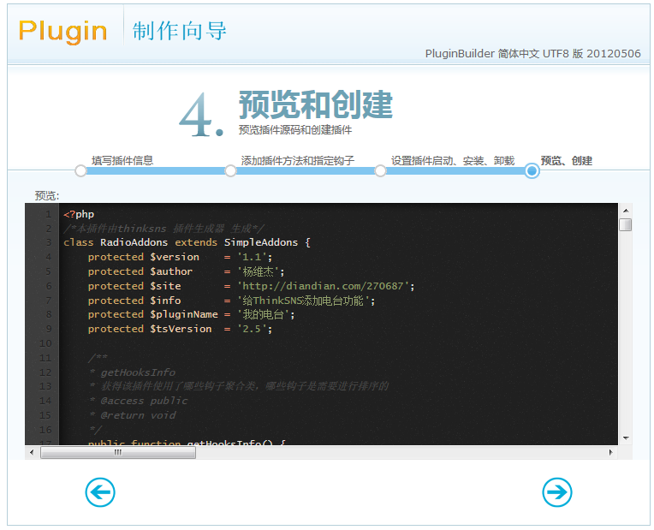

Slide 22
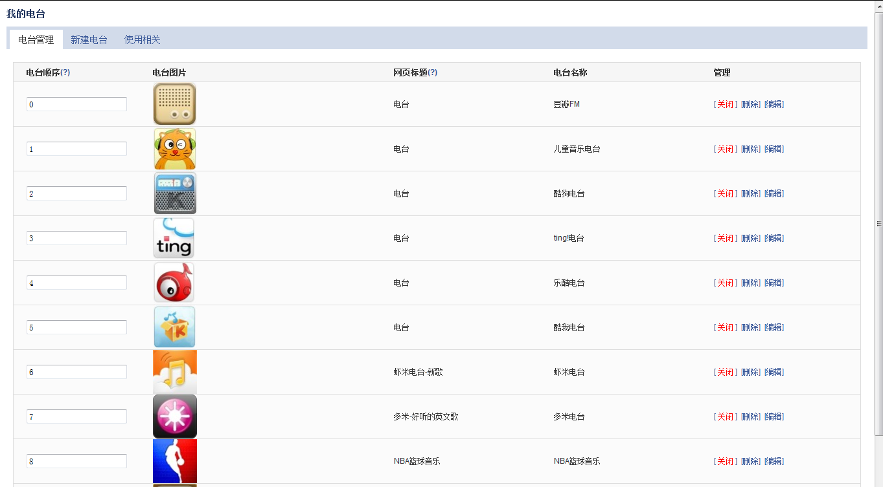
我的电台后台效果截图

Slide 23
注意事项
1.先创建模板文件
2.一些常用的方法（$this->path、$this->url、Addons::AdminPage和Addons::adminUrl）
3.注意问题：页面跳转、错误的函数Addons::createAddonsShow
具体说明见说明.txt

Slide 24

谢谢观赏
上海顶想信息技术有限公司
Make Presentation much more fun
@黑白世界4648
@杨维杰

